Slide 1
考点二
城镇化对地理环境的影响

Slide 2
知识梳理
知识回顾 理清教材
1.城镇化过程中出现的问题
(1)问题
①环境问题：当城镇生产和生活排放的污染物超出一定的限度，城镇环境质量就会下降，甚至出现大气污染、水污染、 污染和噪声污染等环境问题。
②社会问题：城市人口规模和人口密度不断增加，加上缺乏合理的城市
和管理，会出现 、住房紧张等现象。
垃圾
规划
交通拥堵

Slide 3
(2)不同国家的问题
①发展中国家：各类城镇化问题相对较多；有的发展中国家城镇化畸形发展，与 不相适应。
②发达国家：曾出现环境污染问题，大部分得以有效解决。
经济发展

Slide 4
特别提醒
城市中心“岛屿”效应
热岛效应 | 市区气温经常比郊区高
雨岛效应 | 市区降水比郊区偏多。原因：市区温度高，盛行上升气流；市区凝结核多
湿岛效应 | 夜晚市区近地面的水汽压高于郊区
浑浊岛效应 | 市区污染物比郊区多，能见度低

Slide 5
2.地理信息技术在城市管理中的应用
(1)在城市管理中的应用：借助 对各类空间信息的储存、分析和处理功能，结合 的定位、导航功能，可为市民衣食住行等日常生活搭建信息平台，提供便利。
(2)在城市规划和建设管理中的应用：地理信息系统依托其强大的_____
、图层分析、制图等功能，为政府、企业等提供全方位的应用服务。
地理信息系统
全球卫星导航系统
数据
管理

Slide 6
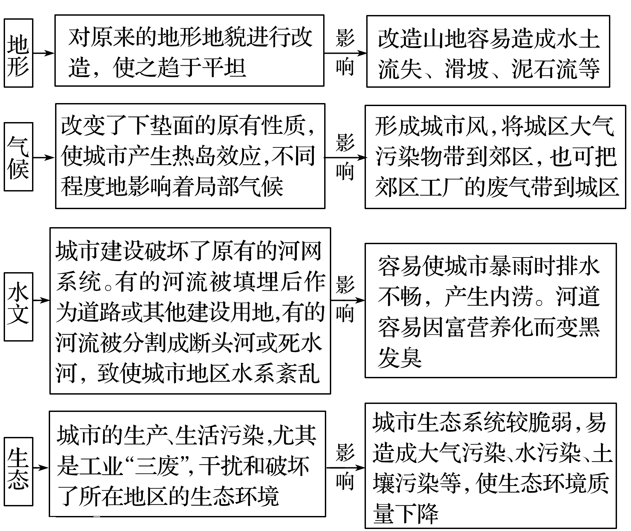
考点突破
重难剖析 总结提升
1.城镇化对自然地理环境的影响
(1)不利影响

Slide 7
(2)有利影响
平整土地、修建水利工程、绿化环境，如铺透水砖、建设雨水花园、增加绿地，可以降低人类活动对环境的压力，改善环境。

Slide 8
2.城镇化对人文地理环境的影响
(1)不利影响
要素 |  | 成因 | 应对措施
资源短缺 | 耕地面积减少 | 城镇数量增加，规模扩大，占用大量耕地 | 节约用地；尽量少占用耕地
 | 水资源短缺 | 产业和人口集中，用水量增大 | 节约用水；提高水资源利用率；治理水污染
生态破坏 |  | 过量开采地下水，导致地面沉降、海水入侵、水质恶化等 | 减少地下水开采；雨季回灌

Slide 9
环境污染 | 大气 污染 | 生活、工业、交通等燃烧煤、石油，排放大量烟尘、废气 | 合理布局大气污染较重的企业；实行集体供暖；建立绿化隔离带
 | 水污染 | 工业废水、生活污水等污染水源 | 建立污水处理厂；实行污水达标排放
 | 固体废弃物 污染 | 建设规模扩大、工业生产发展、居民消费水平提高，产生大量固体废弃物 | 实行分类回收、利用
 | 噪声 污染 | 交通运输、工业生产、建筑施工和社会活动产生噪声 | 噪声大的工厂远离市区布局；建立绿化隔离带

Slide 10
社会问题 | 交通拥挤、居住条件差 | 城镇人口急剧膨胀，汽车数量不断增加 | 控制城镇人口增长；合理布局城市道路；使用公共交通工具；加快住房建设
 | 就业困难、社会秩序混乱 | 乡村人口无序迁入，城镇人口急剧增长 | 加快经济发展；增加就业岗位

Slide 11
(2)有利影响
要素 | 影响
人口转化 | 城市能够创造出比较多的就业机会，大量吸引农村剩余人口。劳动力从第一产业向第二、三产业逐渐转移
产业结构 | 城镇化过程能够带动广大农村发展，有利于改善地区产业结构；城镇化有助于提高工业生产的效率，工业化使城镇化获得持续推进的动力
科技进步 | 科学技术的进步和信息化的推进，使现代化大城市成为主要的科技创新基地的信息交流中心，进而提高区域的整体发展水平
文化交流 | 城市文化向乡村广泛地扩散和渗透，影响着乡村的生产、生活方式(自给自足的自然经济)，并提高乡村的对外开放程度，有利于城镇与乡村的交流，缩小城乡发展差距

Slide 12
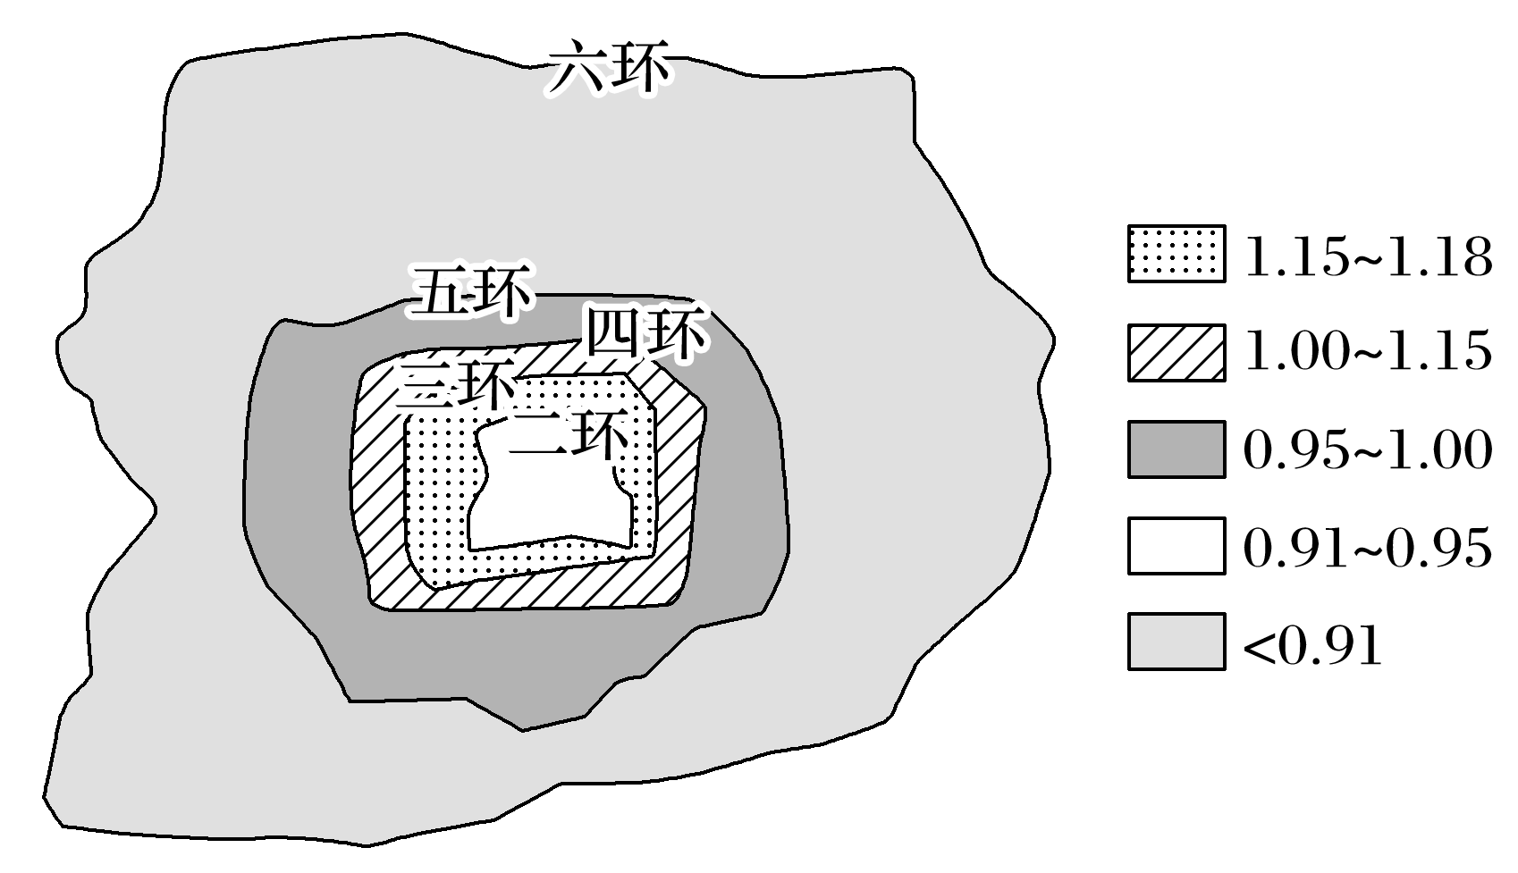
真题溯源
高考探秘 有的放矢
(海南地理)职住平衡是指城市在规模合理的范围内所提供的就业岗位数量与该范围内居民中的就业人口数量大致相等，且大部分有工作的居民可以就近工作。通常用职住比来评价
一个地区的职住平衡状况，计算公式为：职住比＝就业岗位数量/居民中的就业人口数量。如图是“2015年北京环线之间职住比分布图”。据此完成1～3题。

Slide 13
1.相比较而言，北京职住最为平衡的区域在
A.二环与三环之间
B.三环与四环之间
C.四环与五环之间
D.五环与六环之间

Slide 14
2.20世纪80年代以来，北京环线间职住比差异逐渐加大，导致就业人群的
A.平均居住成本上升
B.平均出勤距离增加
C.平均经济收入增加
D.平均通信费用增加

Slide 15
3.针对环线间职住比差异加大带来的问题，北京宜采取的应对措施是
①大力发展快速交通 ②郊区兴建大型住宅区 ③部分产业迁至郊区 ④提高郊区产业集聚度
A.①③ B.②③ C.①④ D.②④

Slide 16
【情境来源】
2014年北京上班族平均单程通勤距离为19.2千米，单程通勤时间52分钟，居全国之首。从职住平衡的角度而言，问题根源可能是人口的居住与就业之间的不协调，“职住分离”现象突出。
【知识载体】
城镇化对地理环境的影响、城市内部空间结构、城市可持续发展。
【能力与素养】
考查考生在具体情境下灵活应用地理基础知识分析问题的能力和综合思维、人地协调观的核心素养。

Slide 17
【解题过程】
第 1 题 | 根据职住比概念可知，比值为1的地区职住是 的。图中显示，四环与五环之间的职住比最接近 ，是职住最为平衡的区域，选C。
第 2 题 | 环线间职住比差异逐渐加大，说明越来越多的有工作的居民无法就近工作，导致就业人群的通勤 增加，B正确。北京二环至四环职住比 ，偏重就业；四环至六环职住比均 ，偏重居住，这表明越来越多的就业人口选择在远离中心城区的地方居住，一般来说越远离中心城区，居住成本 ，A错误。经济收入和通信费用与职住比关系不大，C、D错误。
平衡
1
距离
大于1
小于1
越低

Slide 18
第 3 题 | 随通勤距离的 ，就业人群不能通过非机动车或步行解决通勤问题，在居住中心和就业机会集聚区间建立快速交通是有效应对措施，①对。将部分产业迁至郊区，有利于居住在郊区的就业人群就近工作， 平均出勤距离，③对。在郊区兴建大型住宅区和提高郊区产业集聚度，会加剧职住失衡，给 带来更大压力，②④错。故选A。
增加
缩短
交通
答案 1. 2.____ 3.____
C
B
A

Slide 19
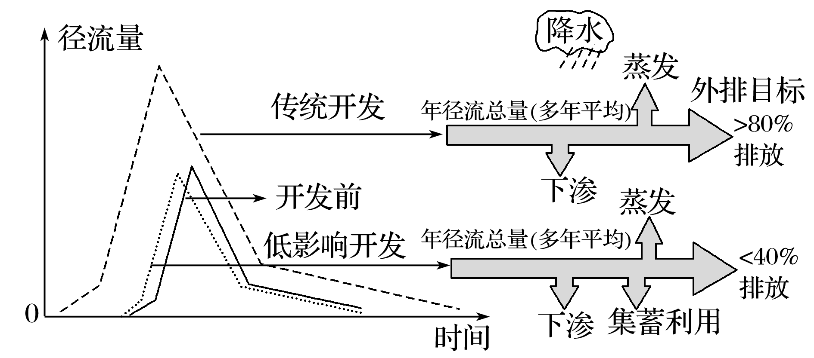
跟踪训练
学以致用 夯基拔高
(2020·山东省肥城市模拟)低影响开发要求在城市水文系统的规划与建设中，通过分散的、小规模的源头控制设施来实现对降水产生的径流的控制，以使区域开发建设后的水文状态尽量接近开发建设前的自然水文状态，促进城市水文系统的良性循环。下图示意城市传统开发与低影响开发径流变化过程。据此完成1～2题。
1
2
3
4

Slide 20
1.导致图中两种开发模式径流峰值存在较大差异的直接因素是
A.降水量 B.蒸发量
C.下垫面 D.外排量
√
1
2
3
4

Slide 21
解析 与传统开发相比，低影响开发降水量不变，而下渗量增加，外排量较少，故径流峰值差异较大的直接因素是下垫面的渗水性能。
1
2
3
4

Slide 22
2.对城市补水下渗效果最优的设施是
A.雨水罐 B.蓄水池
C.渗透砖 D.下凹绿地
√
1
2
3
4

Slide 23
解析 雨水罐和蓄水池是储水设施，不是补水下渗的设施，A、B错误；
渗透砖与下凹绿地均有补水下渗的作用，但下凹绿地因地面较低和植被的涵养水源功能，补水下渗作用更优，D正确，C错误。
1
2
3
4

Slide 24
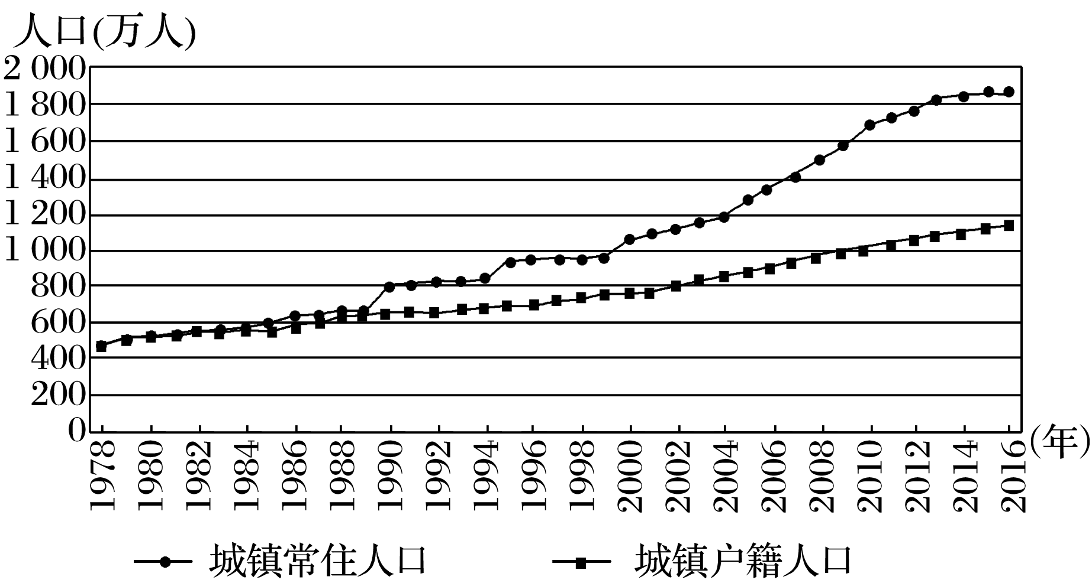
(2020·河南省郑州外国语学校月考)人口半城镇化率M＝(城镇常住人口－城镇户籍人口)/城镇常住人口×100%，能反映农村人口向城镇人口转化过程中的不完整程度，他们多是社会地位不高的农民工。主要表现为没有城镇户籍，在子女教育、社会保障、住房等诸多方面不能享有城镇户籍人口同等待遇。下图为“北京市城镇常住人口与城镇户籍人口的变化(1978～2016年)图”。据此完成3～4题。
1
2
3
4

Slide 25
3.下列关于北京市人口半城镇化现象产生原因的叙述，不正确的是
A.滞后的城市基础设施
B.严格控制城镇户籍人口的政策
C.不断上涨的房产价格
D.经济增长带动的劳动力需求
√
1
2
3
4

Slide 26
解析 半城镇化的出现是因为城镇里存在大量没有城镇户籍的外来务工人员，这与严格控制城镇户籍人口的政策有关，B正确。
不断上涨的房价也使得农民工买不起房，导致无法落户，C正确。
经济增长带动的劳动力需求，吸引大批农民工来城市打工，D正确。
城市基础设施滞后不会吸引大批农民工来城市打工，A错误。题目要求选择不正确的，A符合题意。
1
2
3
4

Slide 27
4.下列措施中有利于缓解北京半城镇化问题的是
A.降低城镇化速度
B.加速逆城镇化进程
C.在农村宅基地上建商品房
D.调整产业结构，进行产业跨区域转移
√
解析 调整产业结构，进行产业跨区域转移，将劳动密集型产业转移出去，就会减少农民工去北京打工的人数，能缓解北京半城镇化问题。D正确。
1
2
3
4

Slide 28
考点精练

Slide 29
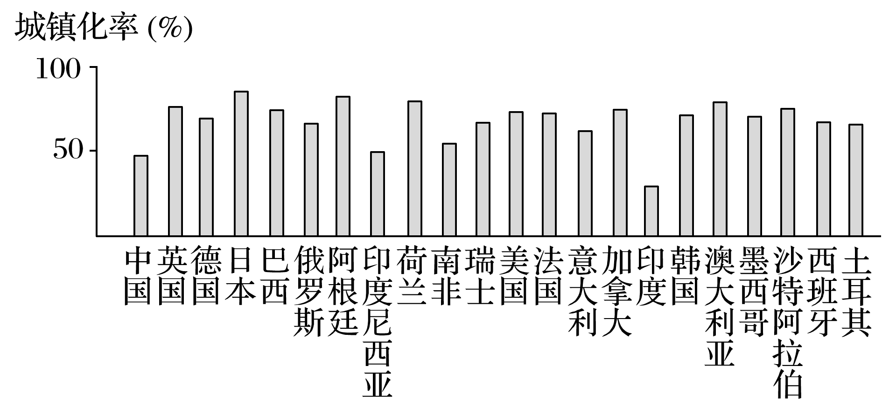
(2020·河北衡水中学调研)如图是“世界部分国家城镇化率比较统计图”。读图回答1～2题。
1.关于图中城镇化率的说法，正确的是
A.城镇化率高的国家经济一定发达
B.城镇化率高的国家老龄人口数量多
C.城镇化率高的国家环境污染严重
D.城镇化率高的国家城镇人口比例大
√
1
2
3
4
5
6
7
8
9
10
11
12
13

Slide 30
解析 从图中可以看出，阿根廷的城镇化率较高，但是为发展中国家，并且该国的人口年龄结构为年轻型，因此并没有出现老龄人口数量多的情况，老龄人口比重在发达国家较高。城镇化率高的国家环境污染不一定严重，如荷兰。城镇化的主要标志就是城镇人口占总人口的比例，因此城镇化率高的国家城镇人口比例大，选D。
1
2
3
4
5
6
7
8
9
10
11
12
13

Slide 31
2.城镇化带来的积极影响有
①能够大量吸收农村剩余人口，增加就业机会 ②可以带动乡村的发展，改善地区的产业结构 ③有助于提高工业生产效率，减轻人类活动对环境的压力 ④有利于城乡之间交流，改善人们的生产、生活方式
A.①②③ B.②③④ C.①②④ D.①③④
√
1
2
3
4
5
6
7
8
9
10
11
12
13

Slide 32
解析 城镇化促使人口由农村向城镇迁移，能够大量吸收农村剩余人口，增加就业机会；城镇化发展过程中具有辐射带动效应，因此能够带动乡村的发展，促使
产业由以第一、第二产业为主转向以第二、第三产业为主，改善地区的产业结构；同时城镇化伴随着经济的发展，有助于提高工业生产效率，但是不一定会减轻人类活动对环境的压力，有可能会造成环境污染、生态破坏；城镇化的发展伴随着交通通达度提高，人口迁移有利于城乡之间交流，改善人们的生产、生活方式。①②④正确，选C。
1
2
3
4
5
6
7
8
9
10
11
12
13

Slide 33
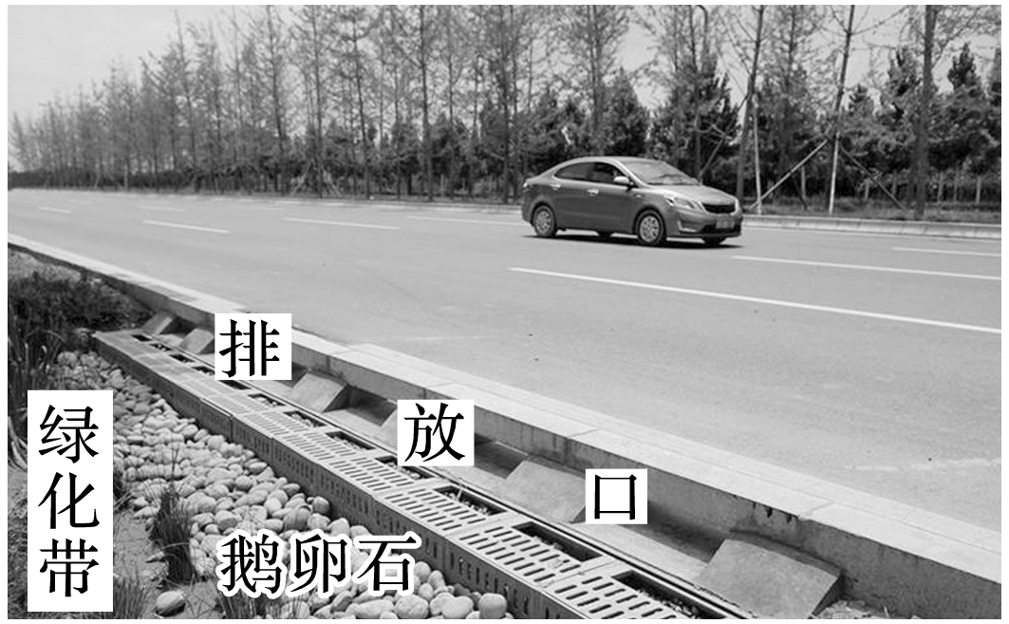
(2020·山东青岛模拟)陕西西咸新区城市车行道路略高于其两侧绿化带，道路两侧每隔几米设有一处排放口，路面积水通过排放口流入绿化带，排放口处有较大鹅卵石。某年7月24日晚，西咸新区新城出现短时暴雨，两小时内雨量接近40毫米，但雨后路面无积水、内涝等景象出现。下图示意陕西西咸新区道路与路边绿化带景观。据此完成3～5题。
3.在暴雨发生时，排放口处鹅卵石的主要作用是
A.加速雨水下渗
B.减少土壤冲刷
C.拦截枯枝落叶
D.净化雨水泥沙
√
1
2
3
4
5
6
7
8
9
10
11
12
13

Slide 34
解析 由材料可知，路面积水通过排放口流入绿化带，而暴雨时水量大，流速快，道路排放口附近水流汇集速度更快，容易造成水土流失。鹅卵石重量大，能够压实地表，减少对土壤的冲刷，保护地基。
1
2
3
4
5
6
7
8
9
10
11
12
13

Slide 35
4.7月24日晚短时暴雨的形成主要是由于
A.暖湿气体主动爬升
B.暖湿气体被迫抬升
C.冷干气体主动爬升
D.冷干气体被迫抬升
√
解析 “短时暴雨”特征应该属于快行冷锋所致，冷锋的本质是冷气团迅速移动，使得暖气团被迫抬升，故B项正确。
1
2
3
4
5
6
7
8
9
10
11
12
13

Slide 36
5.西咸新区路边绿化带的建设，可以减少该区域的
A.大气降水 B.植物蒸腾
C.地表径流 D.地下径流
√
解析 由于绿化带比车行道路低，地表径流会汇聚到绿化带，部分雨水可以通过下渗转化为地下径流，减少了地表径流，C项正确。同时，下渗的雨水可以满足绿化植被生长需要，增加蒸腾量，增加大气湿度，进而可以增加大气降水量。
1
2
3
4
5
6
7
8
9
10
11
12
13

Slide 37
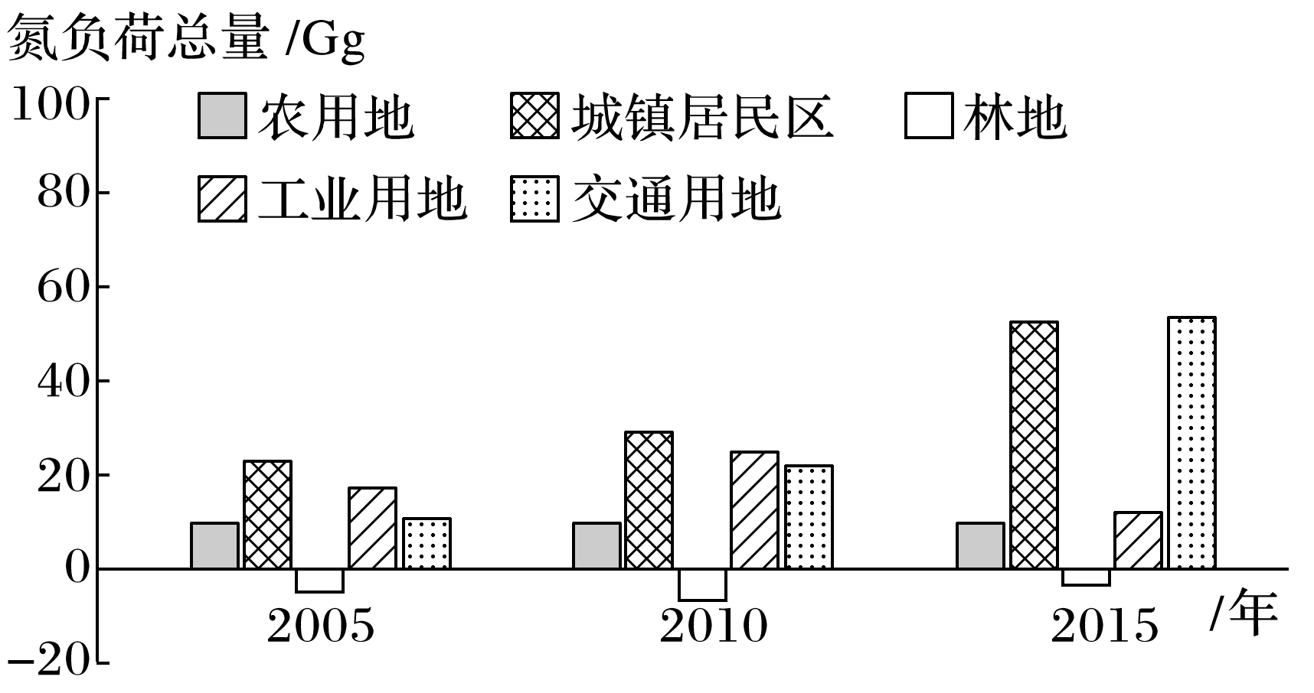
(2020·山东青岛模拟)在没有人为干预的自然条件下，产生并排入大气的氮氧化物与生物的固氮作用是相平衡的，不合理的人类活动会增加地区氮负荷。近年来，快
速城镇化进程造成城市土地利用方式出现显著变化，使城市氮负荷发生相应变化。如图示意我国某城市不同土地利用方式的氮负荷状况。据此完成6～7题。
1
2
3
4
5
6
7
8
9
10
11
12
13

Slide 38
6.2005～2015年该市氮负荷总量增长最快的土地利用类型是
A.林地 B.交通用地
C.农用地 D.城镇居民区
√
解析 读图可知，交通用地和城镇居民区氮负荷总量增加较多，农用地变化不大，工业用地先增加后减少，林地减少。与城镇居民区相比，2005年交通用地的氮负荷总量较少，所以2005～2015年氮负荷总量增长最快的土地利用类型为交通用地，故选B。
1
2
3
4
5
6
7
8
9
10
11
12
13

Slide 39
7.2010～2015年该市工业用地面积不断增加，工业用地氮负荷却波动下降，其下降的主要原因是
A.逐步分散工业的布局
B.工厂规模逐渐缩小
C.大规模扩建工业园区
D.工业产业转型升级
√
1
2
3
4
5
6
7
8
9
10
11
12
13

Slide 40
解析 由材料可知，氮负荷与排入大气的氮氧化物和生物的固氮作用有关。工业产业转型升级能够使高耗能产业减少，排放的氮氧化物也随之波动减少，故选D。
1
2
3
4
5
6
7
8
9
10
11
12
13

Slide 41
(2021·江苏宿迁模拟)近年来，随着城镇化的快速发展，城市内主干道不断拓宽，路面不断改造，干道中央隔离带和两路面发生了巨大的变化，干道中央隔离带由原来的钢筋栅栏隔离带逐渐被现在的绿色植物隔离带取代，路面也由原来的水平路面逐渐被中间略微凸起的斜面代替。下图为“我国北方大部分地区某城市主干道隔离带和路面变化示意图”。据此完成8～10题。
1
2
3
4
5
6
7
8
9
10
11
12
13

Slide 42
8.该城市绿色植物隔离带适宜选择
A.常绿阔叶林 B.常绿硬叶林
C.落叶阔叶林 D.高山针叶林
√
1
2
3
4
5
6
7
8
9
10
11
12
13

Slide 43
解析 常绿阔叶林和常绿硬叶林多为亚热带植物，我国北方大部分地区冬季气温低，不适宜上述两类植物生长，A、B错；
我国北方地区为温带季风气候，植被以温带落叶阔叶林为主，C对；
高山针叶林多位于高山，适宜在地势高、气温低的气候条件下生长，D错。选C。
1
2
3
4
5
6
7
8
9
10
11
12
13

Slide 44
9.与钢筋栅栏隔离带相比，绿色植物隔离带的主要功能是
A.增强通风效果 B.增加城市湿度
C.美化城市环境 D.改善城市水质
√
1
2
3
4
5
6
7
8
9
10
11
12
13

Slide 45
解析 城市干道隔离带由钢筋栅栏演变为绿色植物隔离带，隔离宽度增加，路面变窄，通风效果减弱，A错；
城市干道绿色植物隔离带增多，可以起到增加空气湿度的作用，但这并不是绿色植物隔离带的主要功能，B错；
1
2
3
4
5
6
7
8
9
10
11
12
13

Slide 46
绿色植物隔离带主要由绿色植物构成，具有增加城市绿化、美化城市环境的作用，C对；
绿色植物可以吸烟滞尘、净化空气，可以在一定程度上改善城市空气质量，但对水质影响不大，D错。选C。
1
2
3
4
5
6
7
8
9
10
11
12
13

Slide 47
10.该城市干道路面采用中间略微凸起的斜面，这有利于
A.排泄雨季路面积水 B.减少路面扬尘污染
C.减缓城市交通拥堵 D.拓宽车辆行驶视野
√
解析 该城市位于我国北方地区，为温带季风气候，夏季降水集中且多暴雨，路面易积水，易形成内涝，路面略微倾斜至雨水口，利于排泄雨季路面积水，A对。
1
2
3
4
5
6
7
8
9
10
11
12
13

Slide 48
(2020·江西南昌豫章中学期末)地理科学广泛运用了现代地理信息技术，研究的范围、内容、方法都有了重大变化。据此回答11～13题。
11.南昌市某出租车公司在中心调度系统中快速查询本公司各个出租车的位置信息，可采用的现代地理信息技术是
A.遥感技术和全球卫星导航系统
B.地理信息系统和遥感技术
C.全球卫星导航系统和数字地球
D.全球卫星导航系统和地理信息系统
√
解析 全球卫星导航系统具有定位的功能，地理信息系统具有分析、查询的功能，D对。
1
2
3
4
5
6
7
8
9
10
11
12
13

Slide 49
12.下列有关现代地理信息技术运用的具体事例的叙述，正确的是
①用全球卫星导航系统了解各大城市的天气 ②用全球卫星导航系统确认南极冰盖最高点的位置 ③用遥感技术估测华北小麦受旱灾影响面积 ④用遥感技术统计春运客流量
A.①② B.①③ C.②③ D.②④
√
解析 全球卫星导航系统的主要功能是定位和导航，不能用于了解天气情况，①错；遥感技术主要用于获取地理信息，不能用于统计春运客流量，④错。故选C。
1
2
3
4
5
6
7
8
9
10
11
12
13

Slide 50
13.在城市管理地理信息系统中，将城市交通图层、居民区图层、公园分布图层叠加后，可以
A.合理调整公交线路站点 B.分析建筑设计的质量
C.估算商品零售总额 D.计算城市绿地面积
√
解析 居民区和公园附近的交通流量都很大，将城市交通图层、居民区图层、公园分布图层叠加可以合理调整公交线路站点。
1
2
3
4
5
6
7
8
9
10
11
12
13

